Slide 1
Välkommen till kulturskolan!
- En förberedelseguide

Slide 2
Så här hittar du till oss:
Bjurslättsskolan
Wieselgrensgatan 11, 417 21 Göteborg
Hållplats: Wieselgrensplatsen. Spårvagn: 5, 6 eller 10.
Hållplats: Bjurslättsskolan. Buss: 31 och 35
Karta till Bjurslättsskolan

Slide 3
Innan din aktivitet börjar:

Slide 4
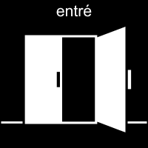
Så här ser vår entré ut:
Huvudentré
Hiss
Trappa

Slide 5
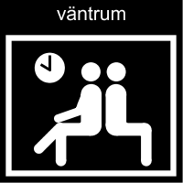
Så här ser det ut i vårt väntrum:
Så här ser det ut i det rummet där du kan sitta och vänta om du kommer lite tidig.
Det finns både soffa och stolar!
På väg till "Dansverkstan"

Slide 6
Om du behöver gå på toaletten:
Toalettstol
Handfat
Här kan du torka dina händer.

Slide 7
Så här ser våra rum ut:

Slide 8
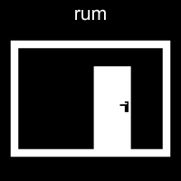
"Dansverkstan"
Ingång till "Dansverkstan”.
Här ska vi vara!
Samma rum från andra sidan.

Slide 9
Utgången
På väg till utgången.
Utgången

Slide 10
Så här ser våra lärare och pedagoger ut:

Slide 11
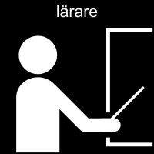
Våra lärare och pedagoger:
Namn: Frida Borgström
Namn: Carina Hansson

Slide 12
Våra lärare och pedagoger:
Namn: Malin Ericson
Namn: Lovisa Janson

Slide 13
När du är på din aktivitet:

Slide 14
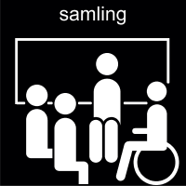
Din lärare/dina lärare möter dig och följer dig till den plats där du ska vara.
Din lärare/dina lärare kommer att ge dig svar på följande frågor:
Var ska du vara?
Vem ska du vara med?
Vad ska du göra?
Hur ska du göra?
Hur länge?
Vad händer sedan?
Din lärare/dina lärare
finns där för dig!

Slide 15
Innan du går:

Slide 16
Din lärare/dina lärare kommer att ge dig svar på följande frågor:
Var ska du vara nästa gång?
Vem ska du vara med?
Vad ska du göra?
Är det något särskilt du behöver veta innan nästa gång?
Din lärare/dina lärare följer dig ut.

Slide 17
Vi ses!
Vi ser fram emot att du ska komma och träffa oss på kulturskolan.
Välkommen till oss!

Slide 18
Kulturskolan Hisingen
Adress: Herkulesgatan 9, 405 21 Göteborg
E-post: kulturskolan.hisingen@grundskola.goteborg.se
Telefonnummer: 031- 366 70 89

